Slide 1
2.4死锁

Slide 2
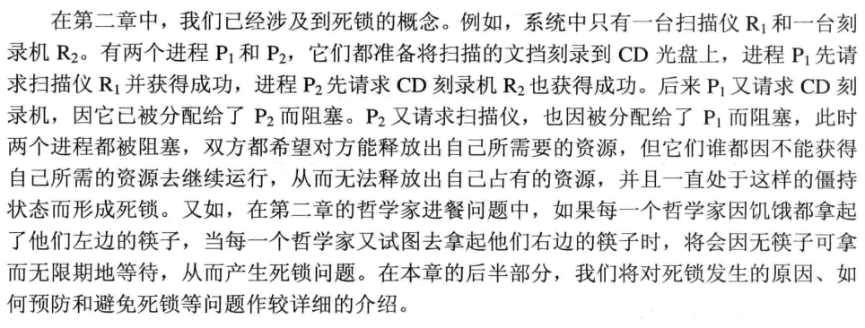
死锁

Slide 3
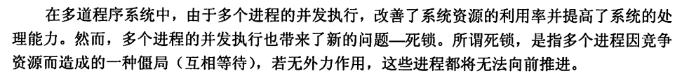
死锁的定义
2014.9 死锁的概念/处理死锁的方法
2015.4 死锁 名词解释

Slide 4
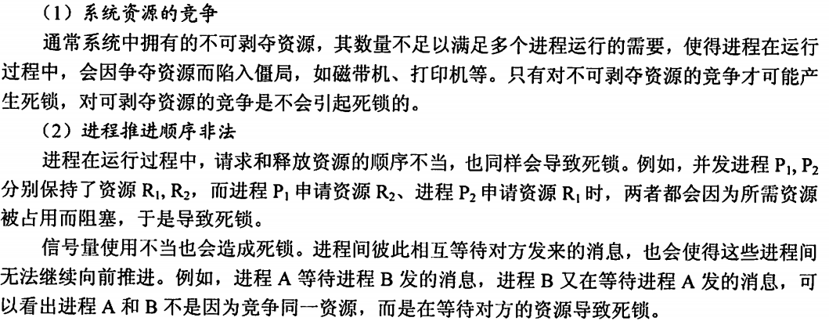
死锁产生的原因
进程竞争不可剥夺资源
进程推进顺序非法
信号量使用 不当

Slide 5
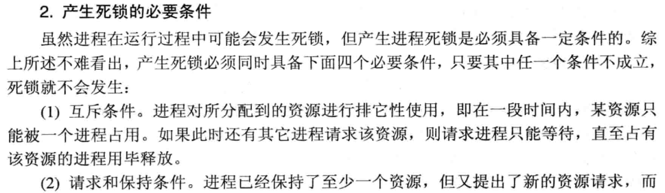
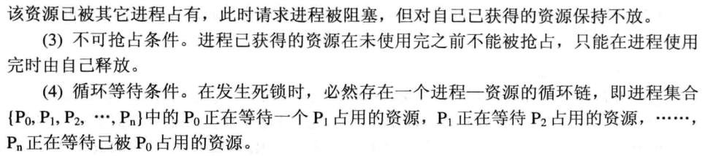
死锁的必要条件

Slide 6
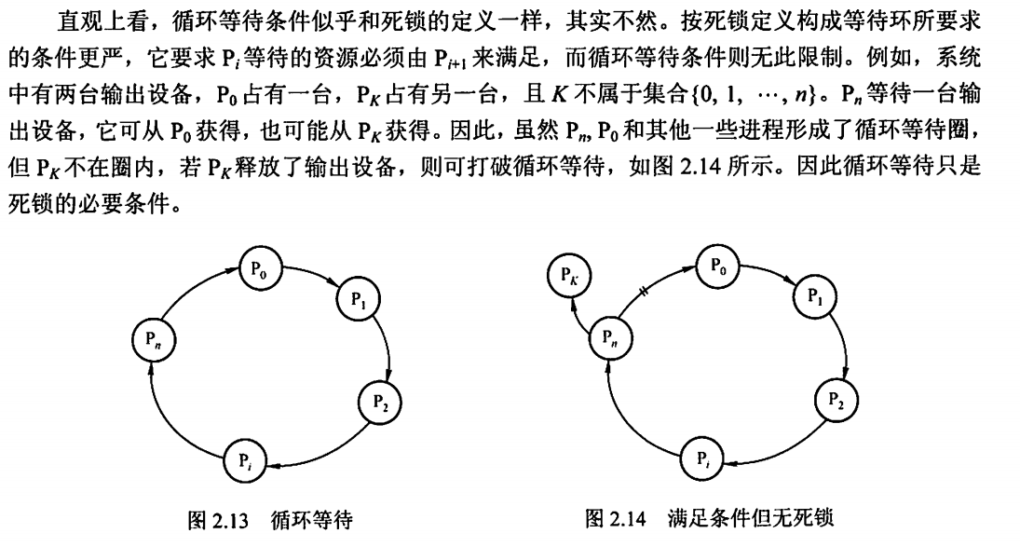

Slide 7
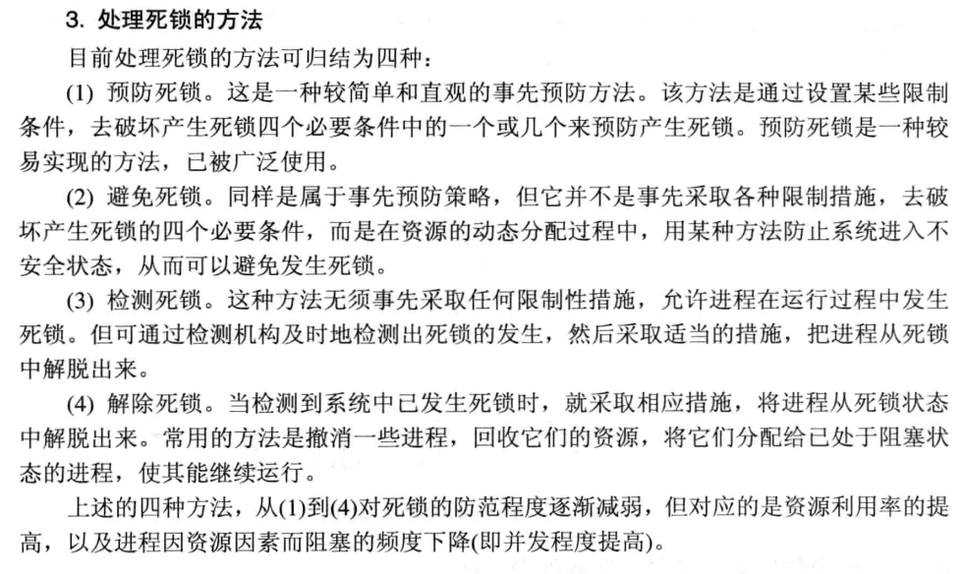
死锁的处理方法

Slide 8
死锁的处理方法
预防死锁 破坏产生死锁的4个必要条件中的一个或多个
避免死锁 使用某种方法防止系统进入不安全状态
死锁的检测和解除 不采取任何措施，在发生死锁后，系统能够及时检测出死锁，然后采取某种措施解除死锁

Slide 9
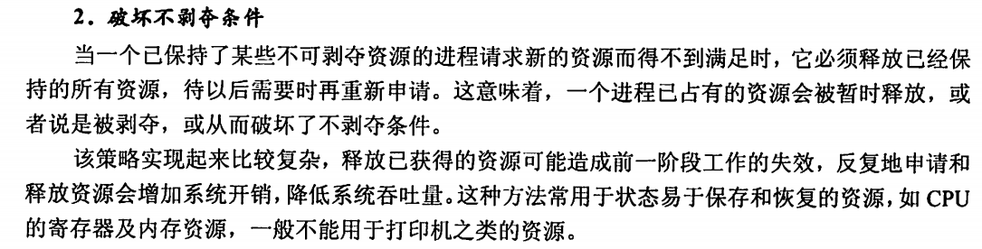
1.死锁预防
缺点：增加了进程的周转时间；增加了系统开销；降低了吞吐量

Slide 10
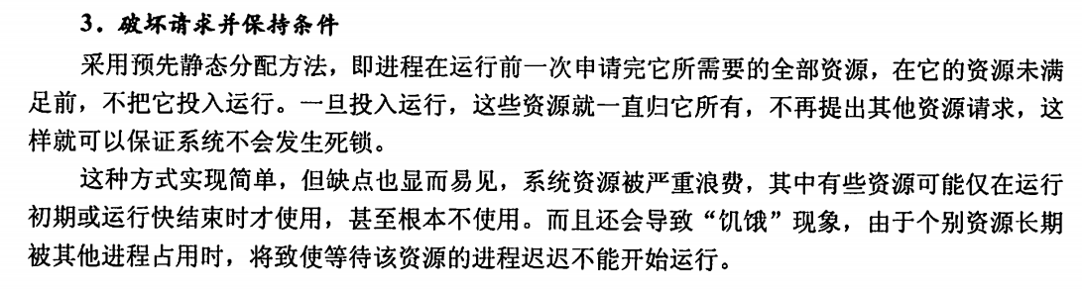
预先静态分配法
缺点：资源严重浪费，降低了资源利用率；进程会经常发生饥饿现象

Slide 11
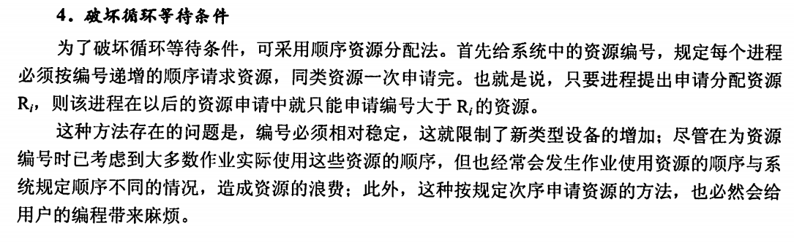
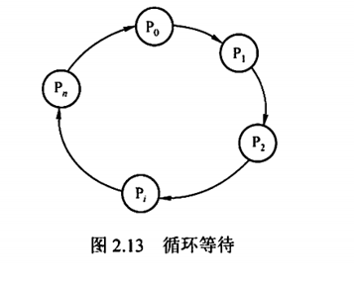
顺序资源分配法
缺点：无法增加新类型的设备；实际作业使用
资源顺序和系统规定不同，浪费资源；
用户编程麻烦

Slide 12
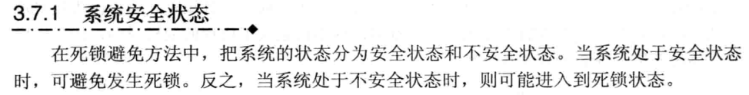
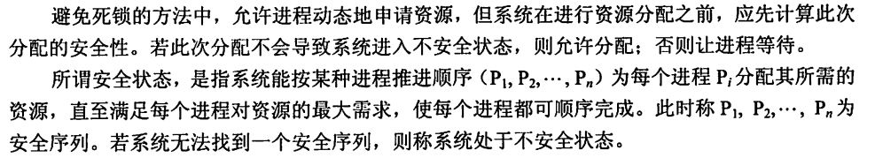
避免死锁

Slide 13
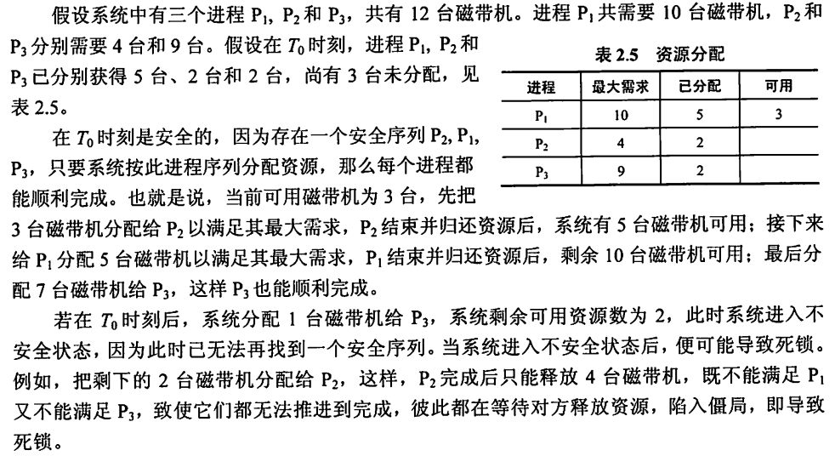

Slide 14
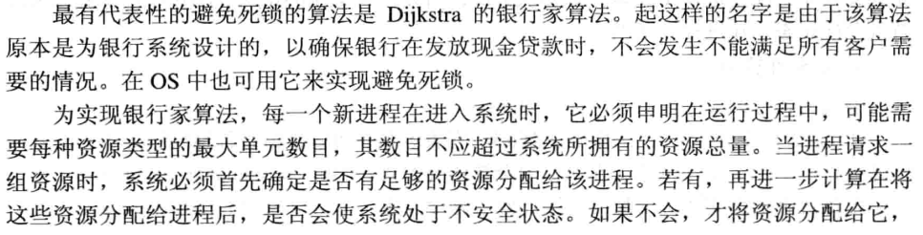
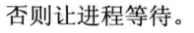
银行家算法

Slide 15
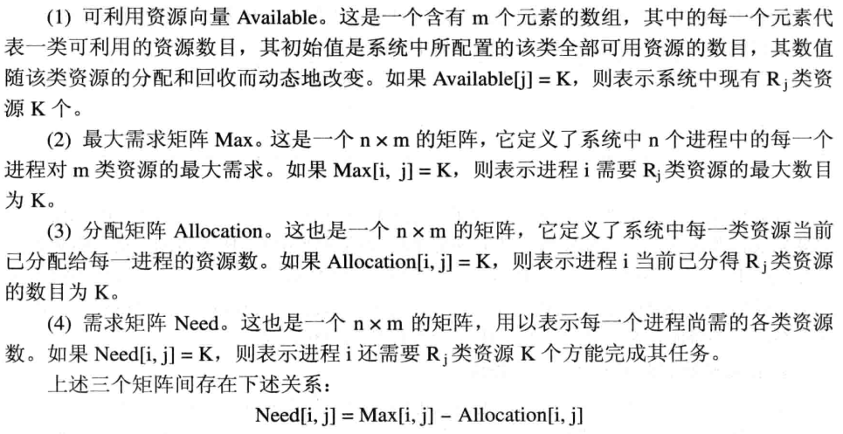

Slide 16
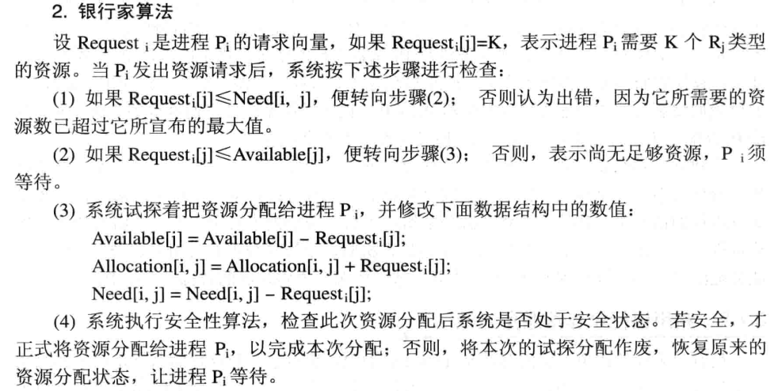

Slide 17
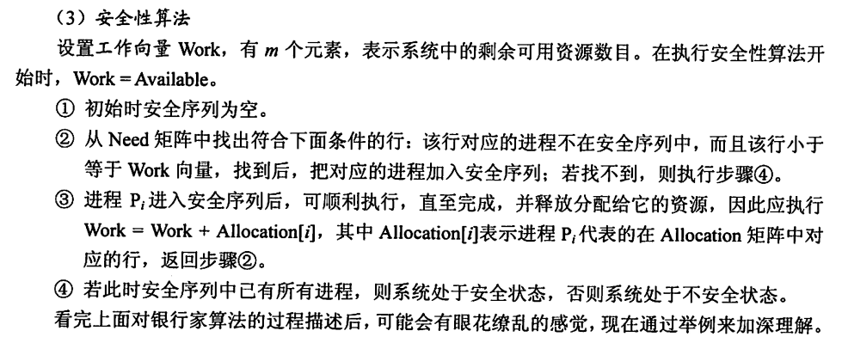

Slide 18
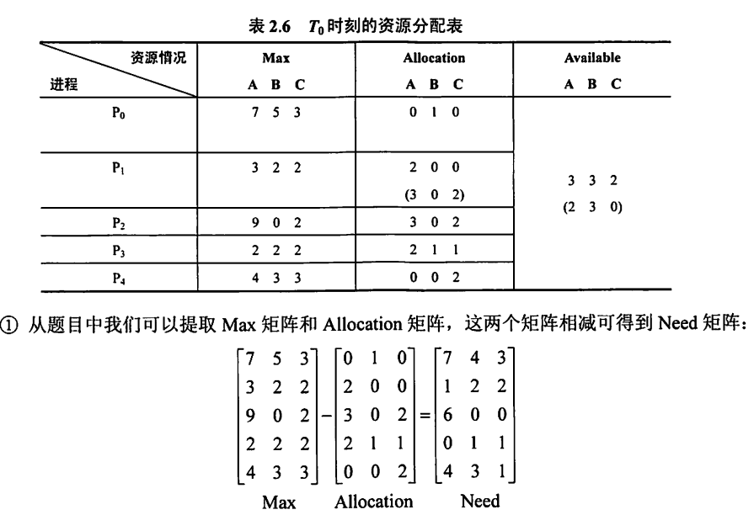

Slide 19
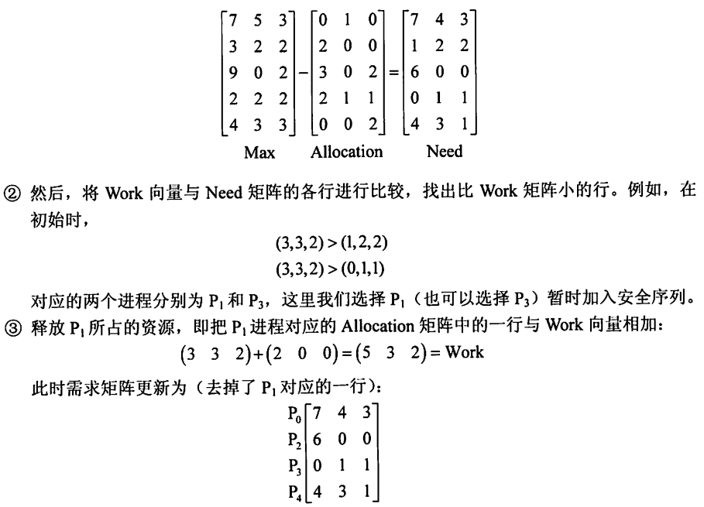

Slide 20
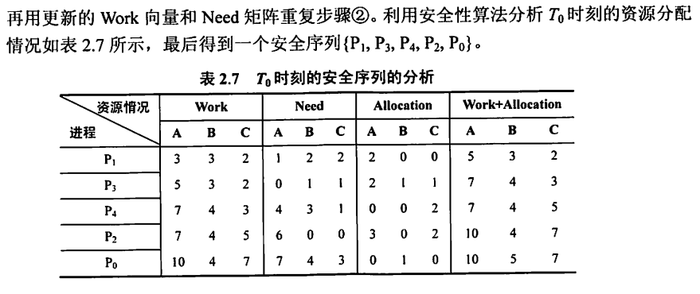

Slide 21
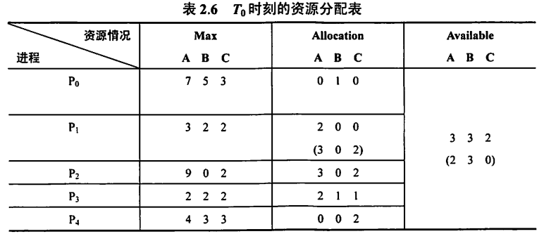
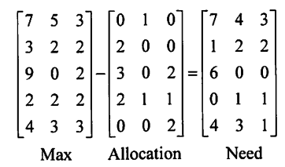
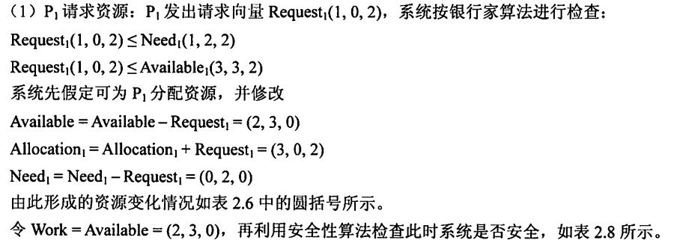

Slide 22
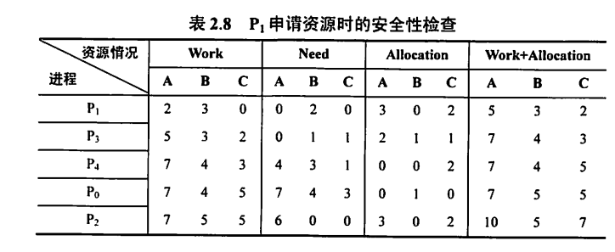

Slide 24
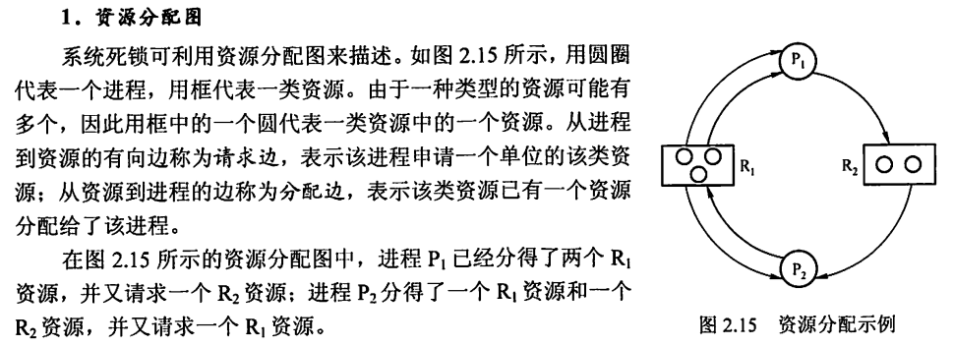
死锁的检测和解除

Slide 25
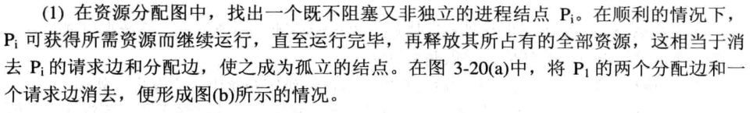
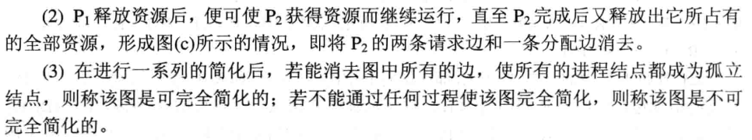
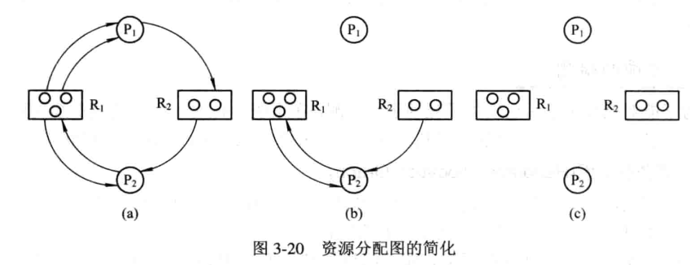
死锁定理

Slide 26
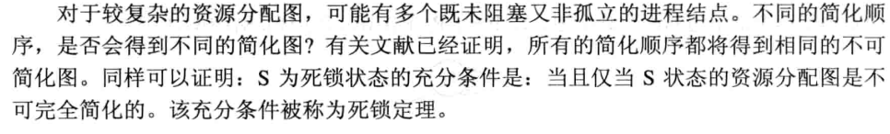

Slide 27
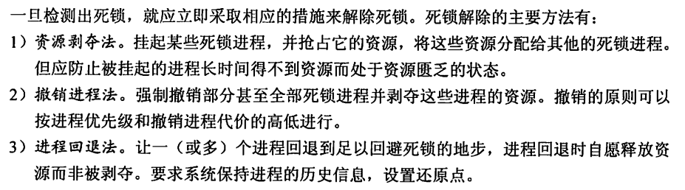
死锁的解除

Slide 28
真题
2012.3 死锁避免的基本思想及银行家算法
2013.2 死锁的判断
2014.9 死锁的概念/处理死锁的方法
2015.4 死锁 名词解释
2016.4 死锁的原因
2017.4 处理死锁的基本方法
2018.2 死锁 名词解释
2018.12
2019.13/15
2020.4

Slide 29
练习
课本预留的例题
何谓死锁？产生死锁的原因和必要条件是什么？
请详细说明可通过哪些途径预防死锁？
在解决死锁问题的几个方法中，那种方法最易于实现？哪种方法使得资源利用率最高？

Slide 30
答：解决死锁的方法有预防死锁，避免死锁，检测和解除死锁，其中预防死锁方法最容易实现，但由于所施加的限制条件过于严格,会导致系统资源利用率和系统吞吐量降低；而检测和解除死锁方法使得系统有较好的资源利用率和吞吐量

Slide 31
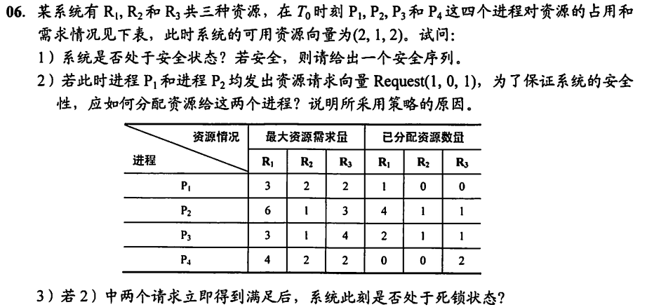
王道P152

